Slide 1

PROYECTO DE INVESTIGACIÓN - PYTHON
Ing. Erick Gerardo TOCASCA TOCASCA

Slide 2
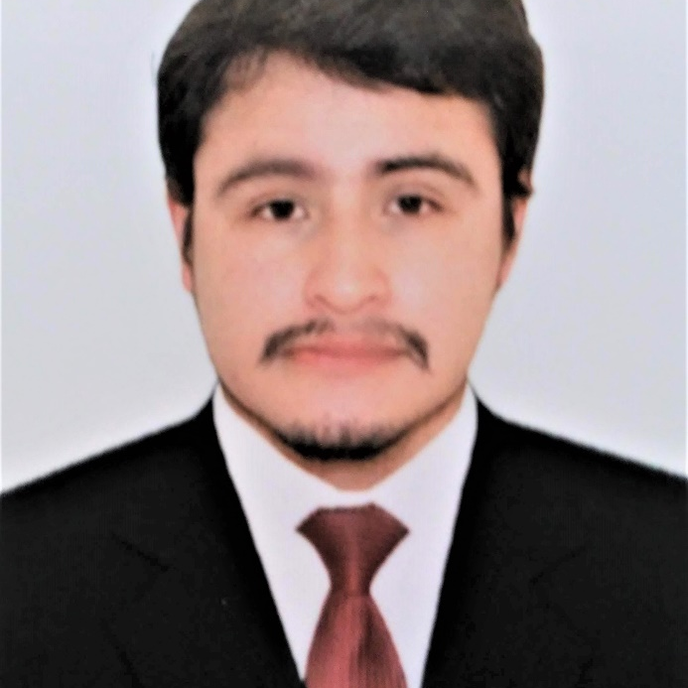
Erick Gerardo Tocasca Tocasca
Ingeniero de Minas por la Universidad Nacional del Centro del Perú.
Practicante en la Compañía Minera San Ignacio de Morococha.
Finalista en Concurso de Planeamiento de Minas SME – PERUMIN 2019.
Segundo puesto en Concurso de Planeamiento de Minas CONEIMIN – SAN MARCOS 2018.
Conocimientos en programación con los lenguajes: C, C++, C#, SQL, Python.

Slide 3
REQUISITOS
Compromiso con los proyectos de investigación.
No es necesario saber programar.
Responsabilidad.

Slide 4
OBJETIVOS
Cumplir con los proyectos.
Todos aprenderán a programar.
Implementar scripts para cada área de la minería.
Adentrarnos en el machine learning para aplicarlo en minería.

Slide 5
TEMAS TENTATIVOS
Aplicación de escritorio para seguridad y salud en minería.
EDA Automatizado.
Minimización de costos.
Maximización de beneficios.
Inteligencia Artificial en automóviles. (autos, camionetas, camiones, etc)

